Slide 1
第14-16章 JavaFX基础
计算机科学与工程学院计科系 刘恒洋
liuhengyang@cqut.edu.cn

Slide 2
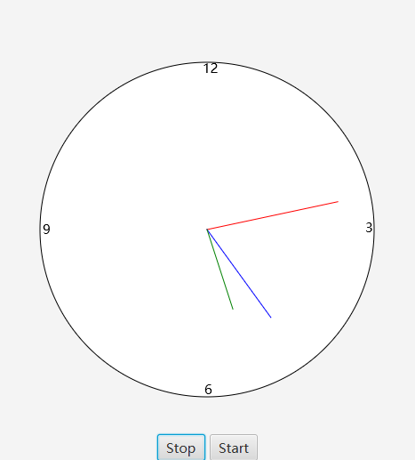
目标
JavaFX程序的基本结构
JavaFX中的布局面板
JavaFX中的属性绑定
JavaFX中的动画基础
JavaFX中的事件驱动
内部类
综合例题

Slide 3
JavaFX和Swing以及AWT
JavaFX是开发Java GUI（图形用户界面）程序的新框架，取代了Swing和AWT，用于开发富英特网应用（RIA）。
AWT：Abstract Window Toolkits，适合开发简单的图形用户界面，但是不适合开发综合的GUI项目。
Swing：Swing组件更少依赖目标平台，且使用更少的本地GUI资源，比AWT相比，更健壮、功能更齐全、更灵活。
JavaFX：融入了现代的GUI技术以方便开发富英特网应用程序（RIA，是一种web应用，但是却可以表现一般桌面应用具有的额外特点和功能）。JavaFX应用可以无缝地在桌面或者web浏览器中运行。
注：JDK8中可以直接使用JavaFX，JDK11及以上版本需要单独安装才能使用JavaFX。

Slide 4
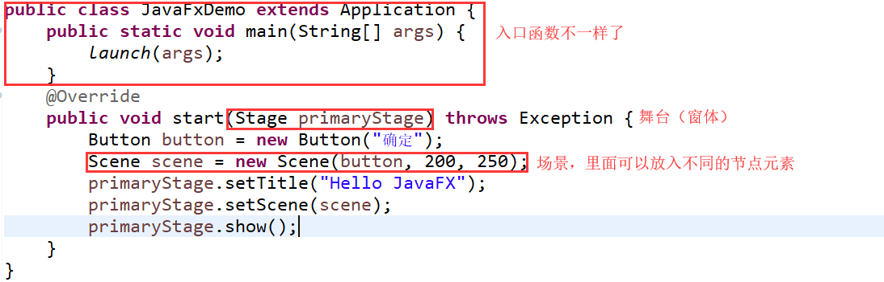
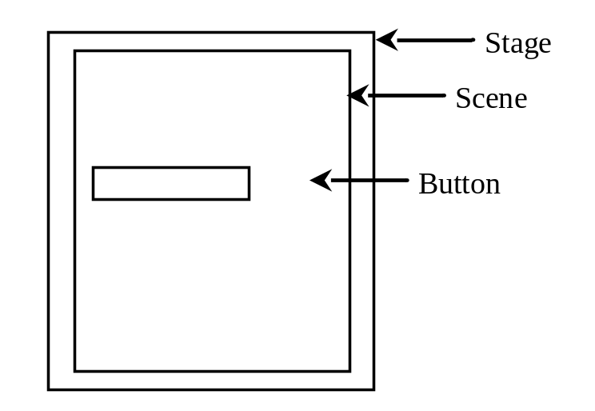
JavaFX程序的基本结构

Slide 5
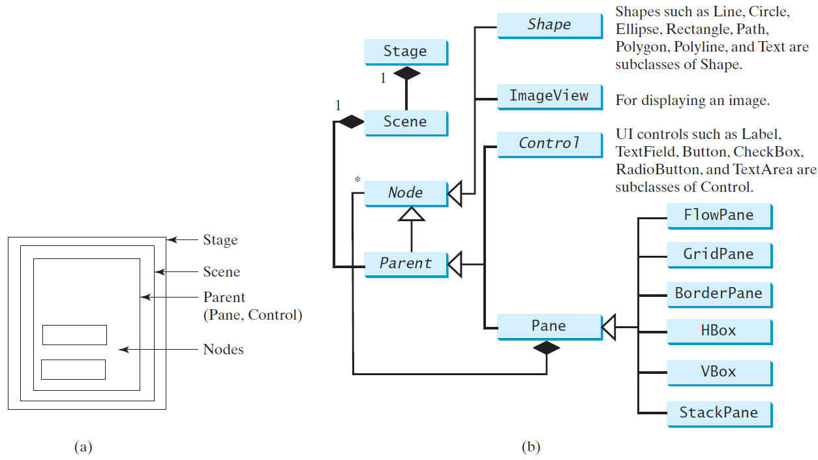
JavaFX程序的基本结构（续）

Slide 6
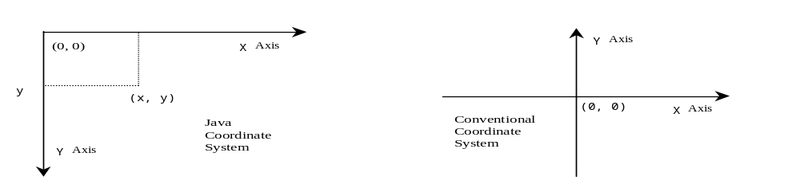
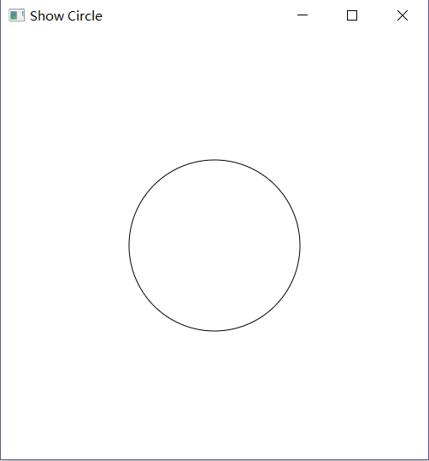
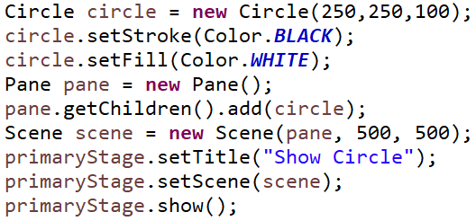
绘制一个圆
要求：圆心位于窗口中央，半径为100

Slide 7
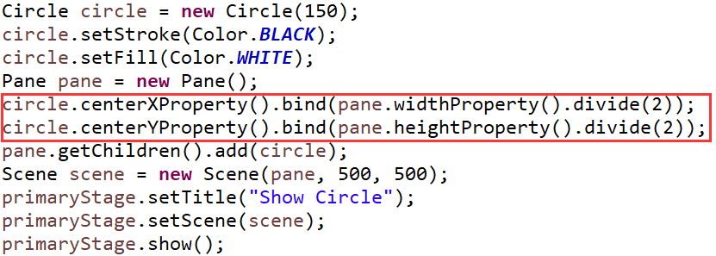
JavaFX中的属性绑定
属性绑定：将一个目标对象和一个源对象绑定，如果源对象中的值改变了，目标对象也将自动改变。目标对象称为绑定对象或者绑定属性，源对象成为可绑定对象或者可观察对象
修改上例中的圆，使得圆心始终位于窗体的中央

Slide 8
JavaFX中的布局面板
类 | 描述
Pane | 布局面板的基类，它有getChildren()方法来返回面板中的节点列表
StackPane | 节点放置在面板中央，并且叠加在其它节点之上
FlowPane | 节点以水平方式一行一行放置，或者垂直方式一列一列放置
GridPane | 节点放置在一个二维网格的单元格中
BorderPane | 节点放置在顶部、右边、底部、左边以及中间区域
HBox | 节点放在单行中
VBox | 节点放置在单列中

Slide 9
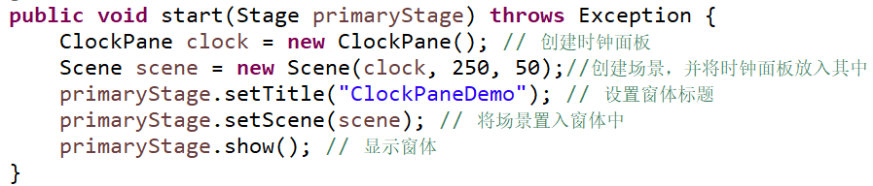
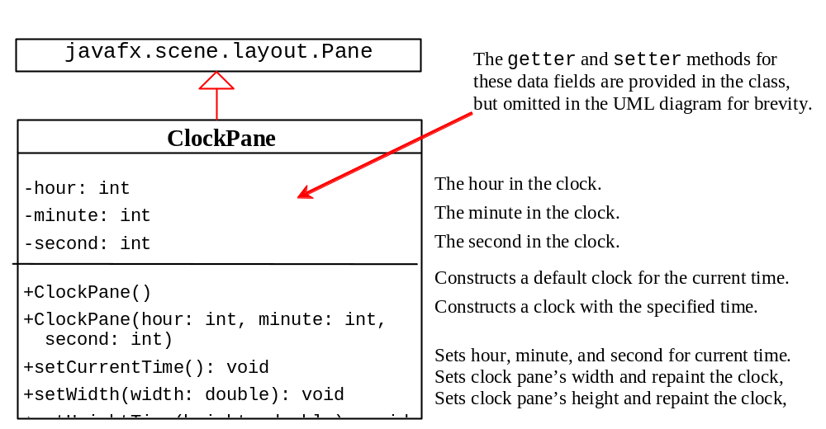
ClockPane类的封装
利用JavaFX中的布局封装一个时钟类ClockPane，使得ClockPane能够以如下方式使用：

Slide 10
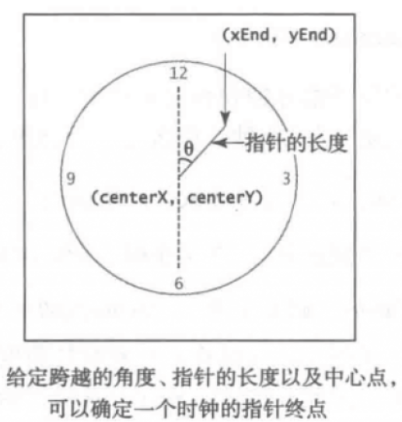
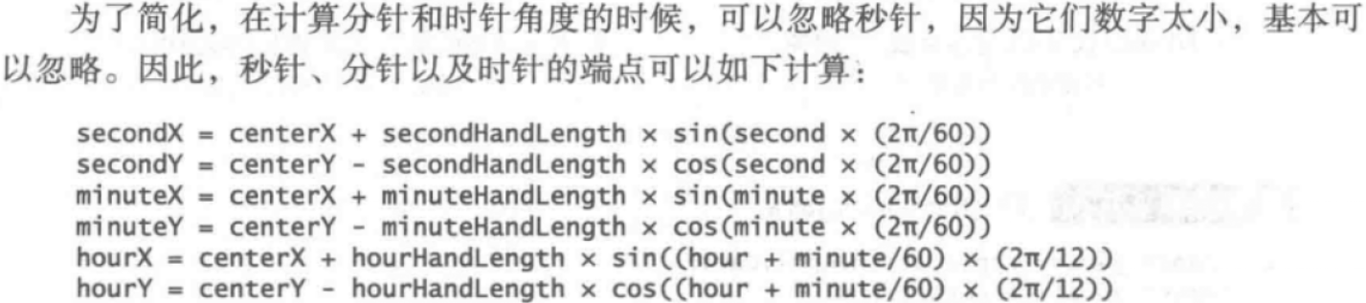
ClockPane类的封装（续）

Slide 11
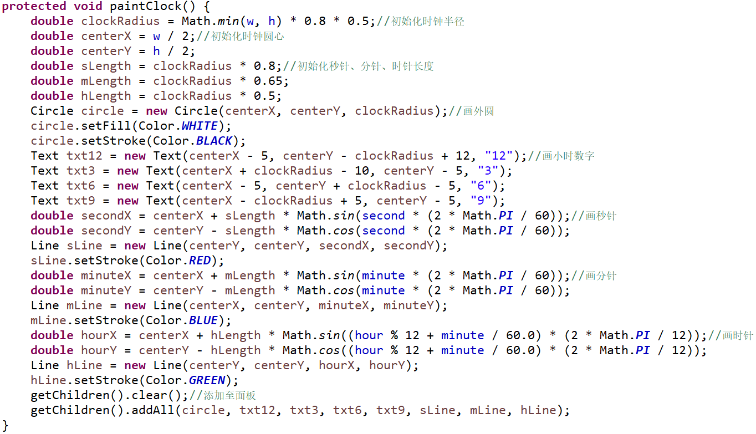
ClockPane类的封装（续）

Slide 12
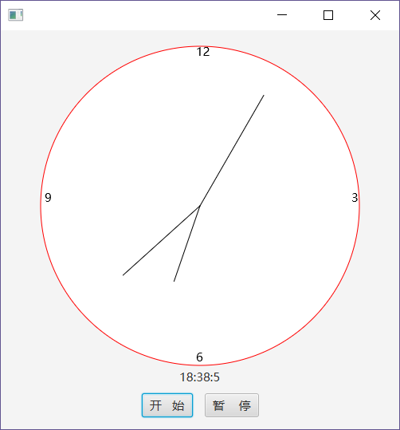
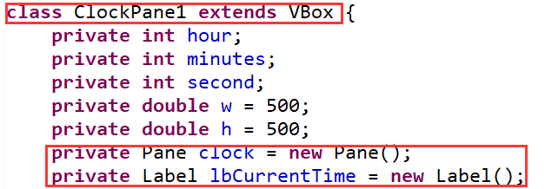
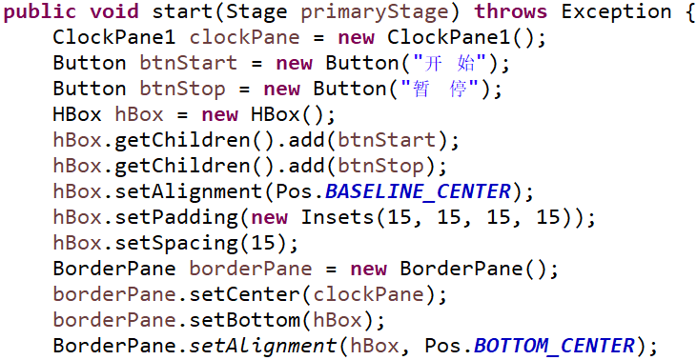
ClockPane类的封装（续）
-- 添加时间显示和按钮

Slide 13
JavaFX中的动画
JavaFX中的Animation类为所有的动画制作提供了核心功能，具体子类包括PathTransition，FadeTransition，Timeline
PathTransition：在给定时间内，节点沿着一条路径从一个端点到另一个端点的移动动画
FadeTransiton：在一个给定的时间内，通过改变一个节点的透明度来产生动画
Timeline：通过使用一个或者更多的KeyFrame（关键帧）来编写任意动画。每个KeyFrame在一个给定的时间间隔内顺序执行

Slide 14
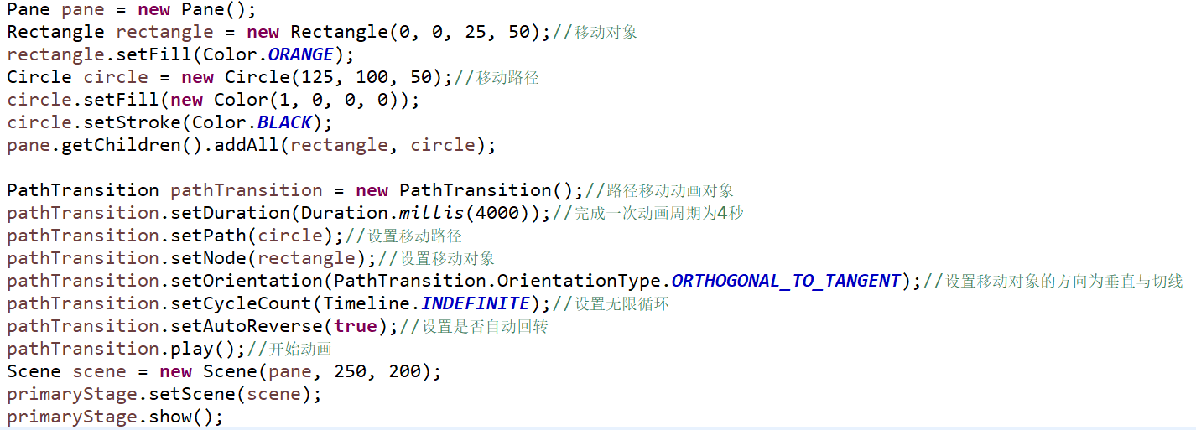
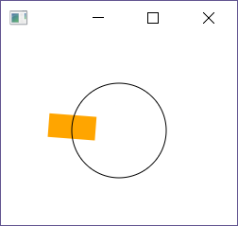
JavaFX中的动画-PathTransition

Slide 15
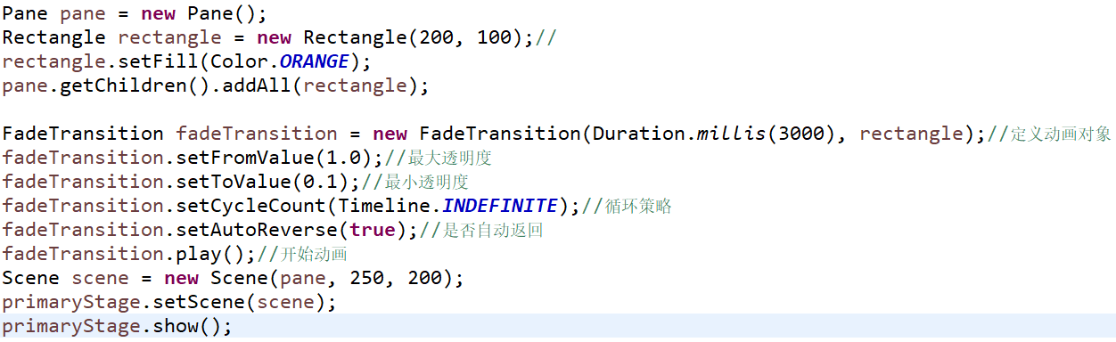
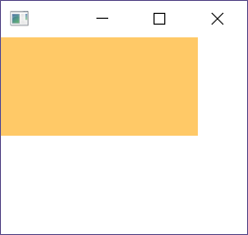
JavaFX中的动画-FadeTransition

Slide 16
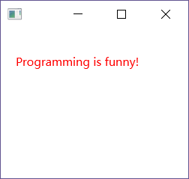
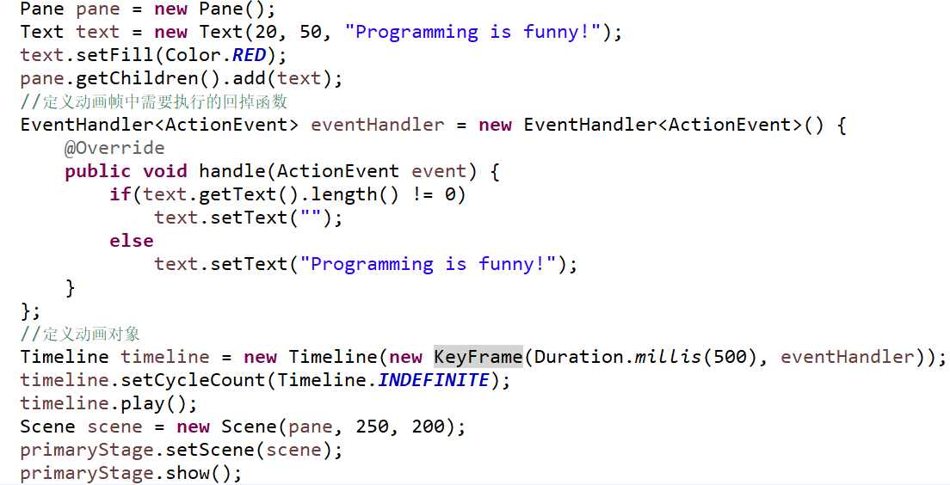
JavaFX中的动画-TimeLine

Slide 17
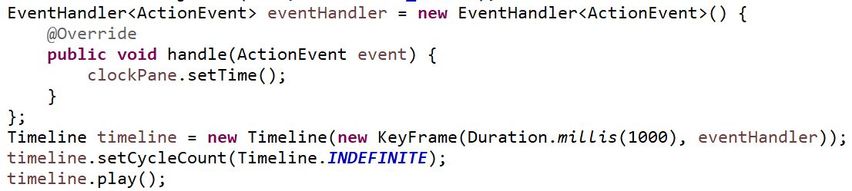
让时钟动起来

Slide 18
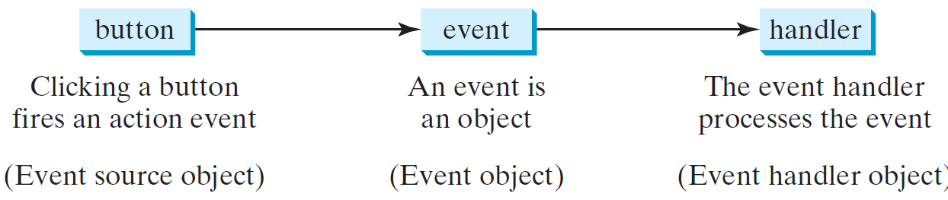
JavaFX中的事件编程
几个概念：事件源（对象）、事件（对象）、事件处理器（对象）
要使一个对象成为一个动作事件的处理器，必须满足：
  该对象所对应的类必须实现了接口EventHandler<T extends Event>
  事件源必须使用方法setOnAction(handler)向事件处理对象（handler）注册
参照例题理解（btnOk，btnCancel）事件处理过程

Slide 19
JavaFX中的事件编程步骤
定义事件源对象
定义事件处理器
定义事件处理器对象
由事件源向事件处理器对象注册事件
在事件处理方法中处理事件

Slide 20
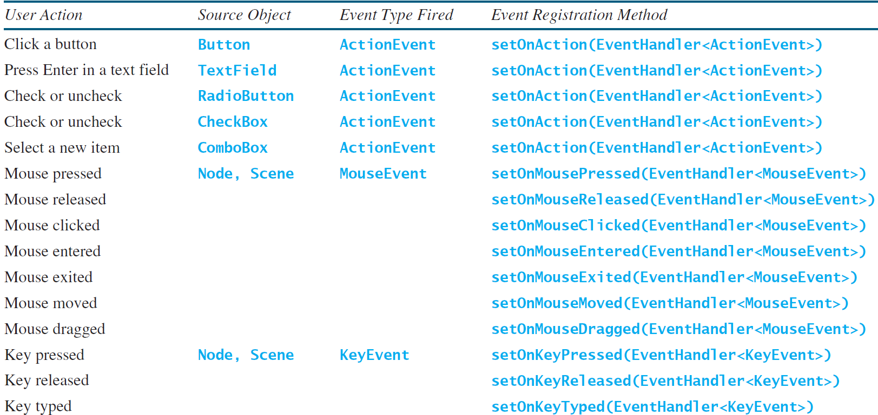
用户动作、源对象、事件类型、处理器接口以及处理器关系

Slide 21
添加事件处理方法小结
匿名内部类方法：适合于单个控件单个处理方法
自身类实现事件处理接口方法：适合于多个控件单个处理方法
自定义实现事件处理接口子类方法：适合于多个控件多个处理方法
lambda方法：匿名内部类的精简写法，在没有歧义的情况下，由编译器负责反推形参类型。（参见教材P₅₁₅程序清单15-5）
为时钟面板添加暂停和启动功能
更多关于javafx的知识参考：https://www.bilibili.com/video/BV1y7411L7f8?p=15&spm_id_from=pageDriver

Slide 22

大功告成！
结课问卷调查

